Slide 1
Dossier de Conception
Par : Amazigh Abibsi, Raphael Bouchard, Charles Carignan, Édouard Denommée, Jeffrey Fisher, Marc-Antoine Houde et Sébastien Courtois

Slide 2
Justification du besoin, contexte du projet et du marché

Slide 3
Cahier de charges fonctionnelles

Slide 4
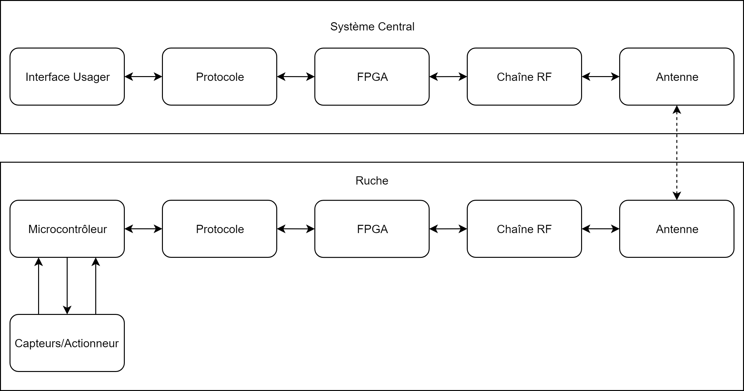
Architecture globale

Slide 5
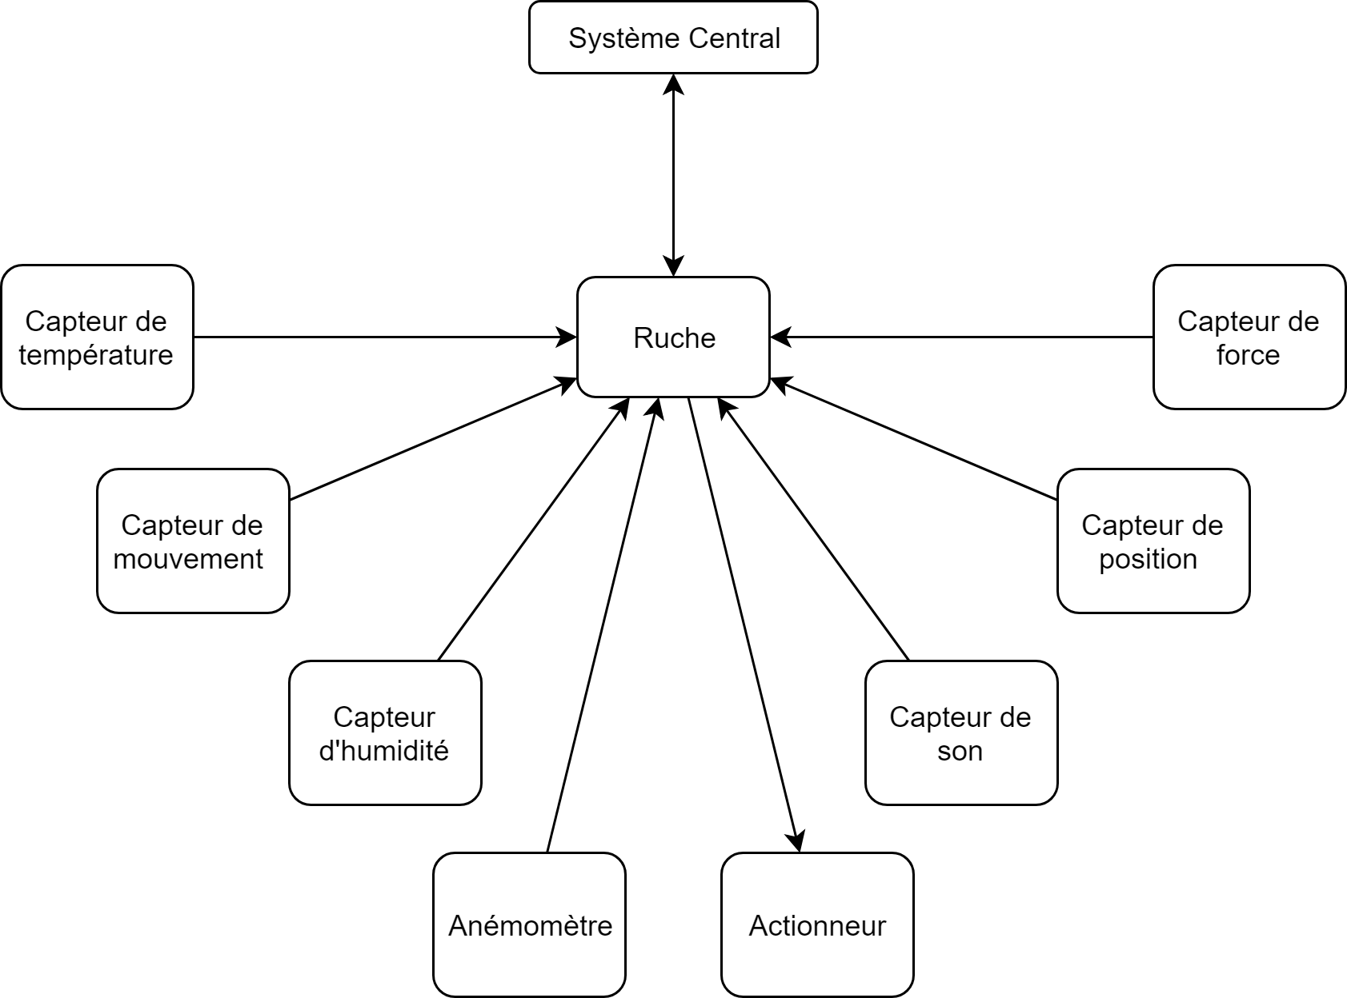
Architecture globale

Slide 6
Architecture globale
Communication sans-fil entre le système central et la ruche
Capteurs permettent de connaître l’état de la ruche
Système central analyse l’information des capteurs et envoie une commande si nécessaire

Slide 7
Architecture globale
Capteur | Caractéristiques
Température (série S5855A_E) | -Couvre les températures du Québec -Consomme peu pour opération -Sortie PWM
Force (série FC22) | -Couvre le poids d’une ruche -Fonctionne dans les temperatures du Québec -Sortie analogique avec pont de wheatstone (4 ports nécessaires)
Position (RB-Fee-67) | -Communique via UART -Alimentation entre 2.75 et 3.6V

Slide 8
Architecture globale
Ruche alimentée par une batterie, donc gestion de l’énergie importante
Batterie à 3.6V et 3000 mAh
Puissance requise d’opération:
Temp + L.Cell + GPS + Micro. = Total
0.2mW + 12mW + 12mW + 68.4mW = 92.6mW ≈ 100mW
Donc avec une seule batterie, le microcontrôleur peut rester actif à pleine capacité pendant environ 115 heures.

Slide 9
Requis au niveau RF
MAPAQ: Minimum 15 mètres de distances avec les routes publiques
Statistique Canada 2006: Taille moyenne fermes canadiennes : 728 acres soit environ 3 km²
Agriculture Québec: Distance entre les ruchers 3 à 4 kilomètres

Slide 10
Requis au niveau RF
Demande de données température/poid: À chaque minute
Demande de données GPS: Une fois par jour
Demandes manuelles de tout les capteurs
Bande de fréquence utilisée: 2,4GHz

Slide 11
Requis au niveau RF
Criticité des données
Température: Moyenne
Poid: Faible
Données GPS: Moyenne

Slide 12

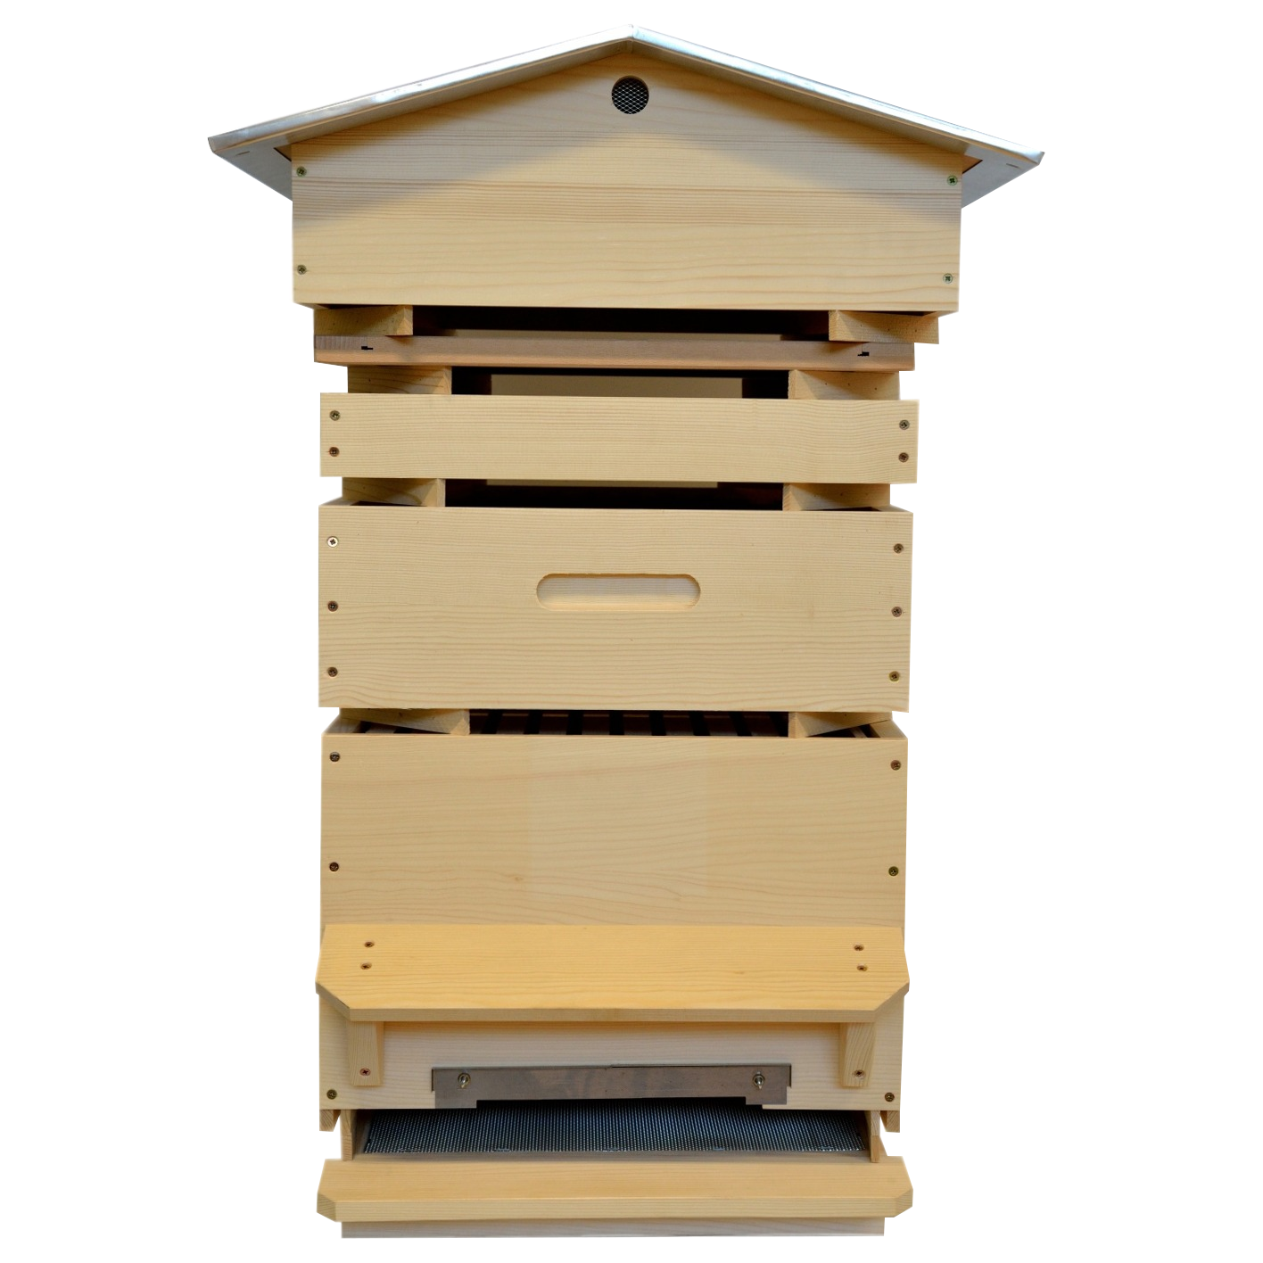


Prototype/prevue de concept de S6
Capteurs et actuateur de la ruche
Température
Poids
Position
Actuateur de démonstration

Slide 13



Prototype/prevue de concept de S6
Sytèmes implémentés dans le prototype:
Chaîne RF
Filtres, amplificateurs,mélangeurs, PLL
Antenne (fixe et libre)
Interface utilisateur

Slide 14
Prototype/prevue de concept de S6
Limitations du prototype
Source d’alimentation
Tests sur insects vivants
Indicateurs chimiques
Réseautage de ruche à ruche
Interface avancée et gestion de ruches à grande échelle

Slide 15
Outils de gestion

